Slide 1
СТРУКТУРНОЕ ОТДЕЛЕНИЕ НАЧАЛЬНОГО ОБЩЕГО ОБРАЗОВАНИЯ С ДОШКОЛЬНЫМИ ГРУППАМИ мкоу «ксош № 2» презентация занятия по развитию речи на тему «Домашние животные»
Воспитатель высшей квалификационной категории
Прошина Анна Вячеславовна

Slide 2
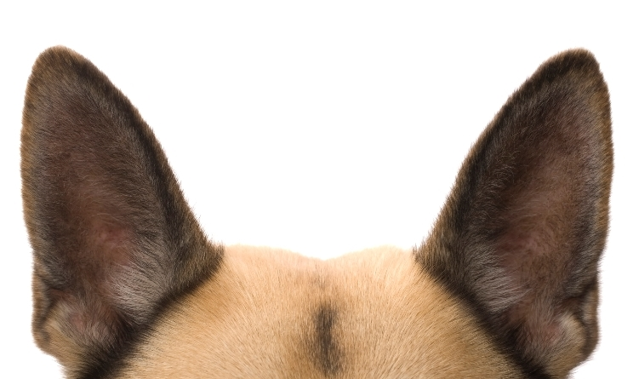
Дидактическая игра «Кто спрятался?»

Slide 3
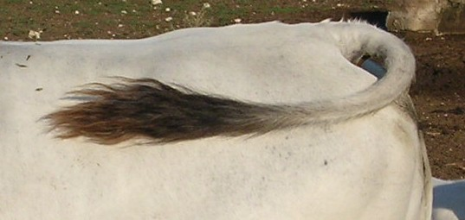

Slide 4
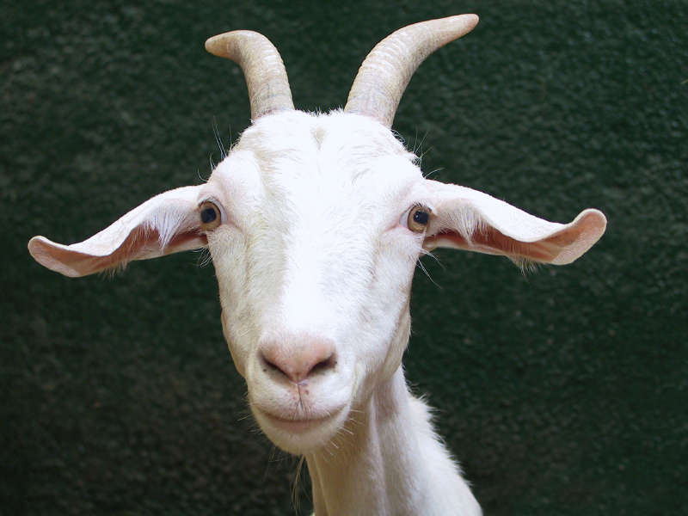

Slide 5
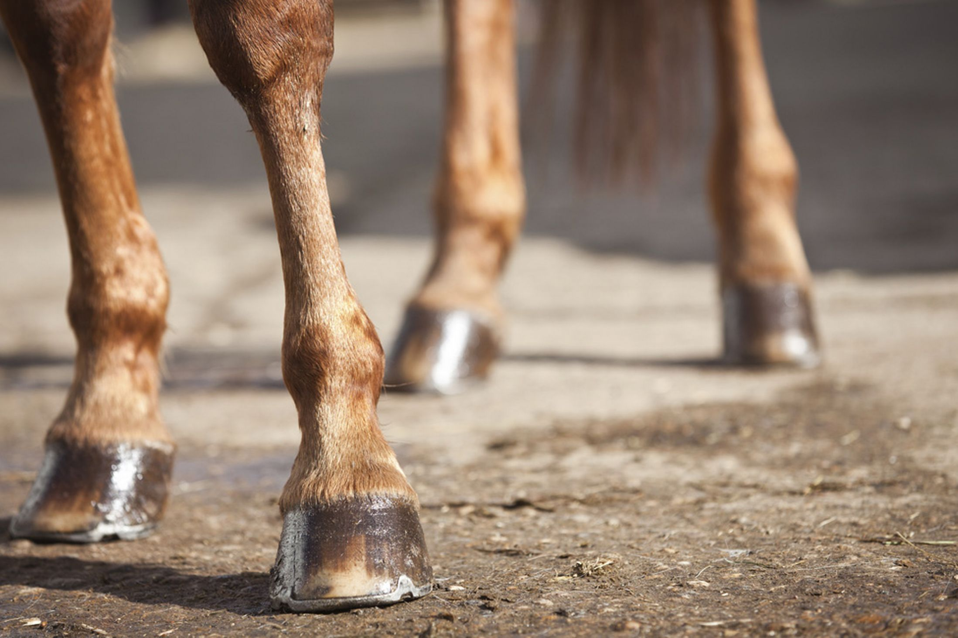

Slide 6
Дидактическая игра «Назови детенышей»

Slide 7
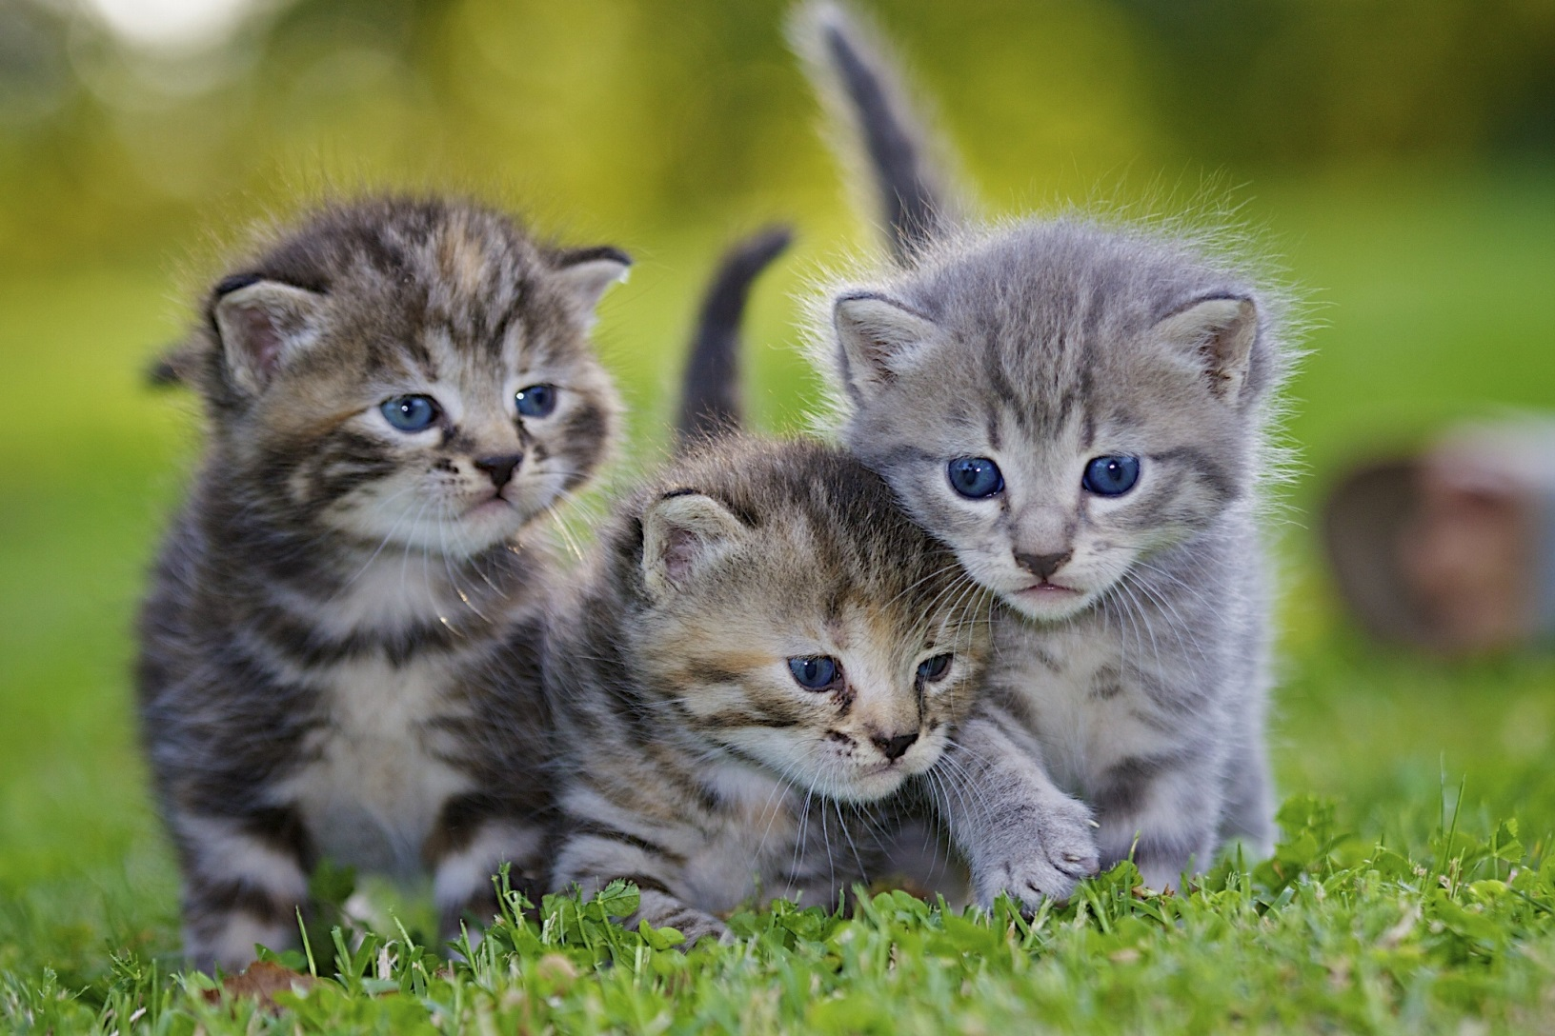
Дидактическая игра «Назови детенышей»

Slide 8
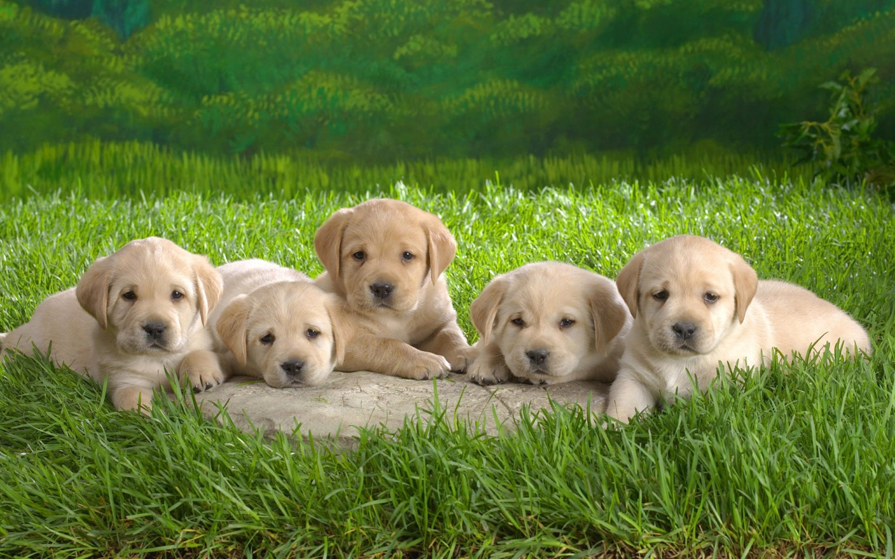

Slide 9
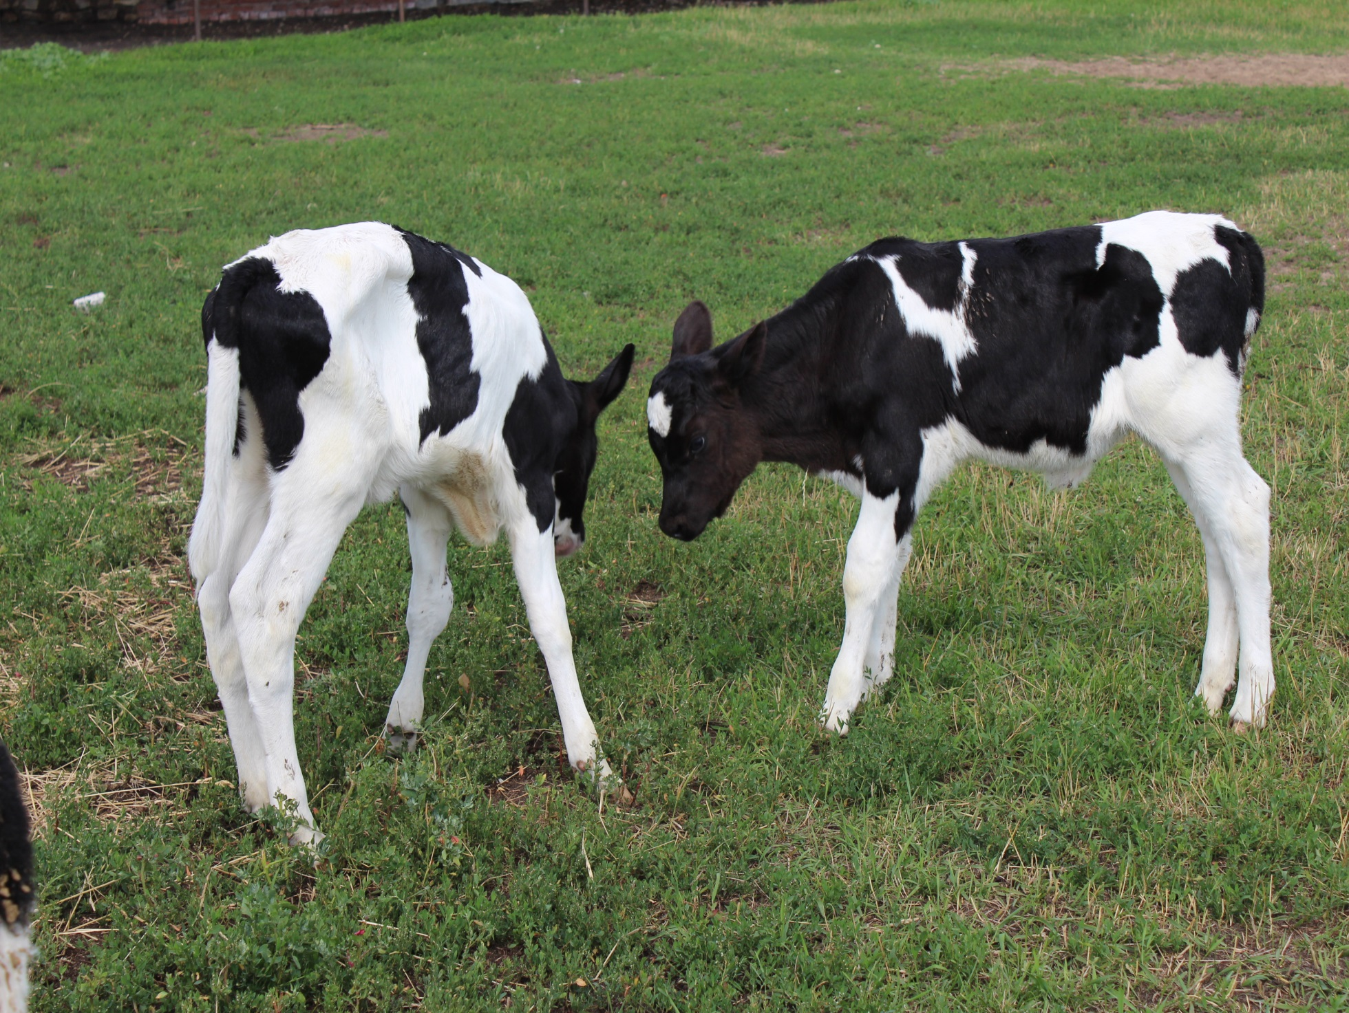

Slide 10
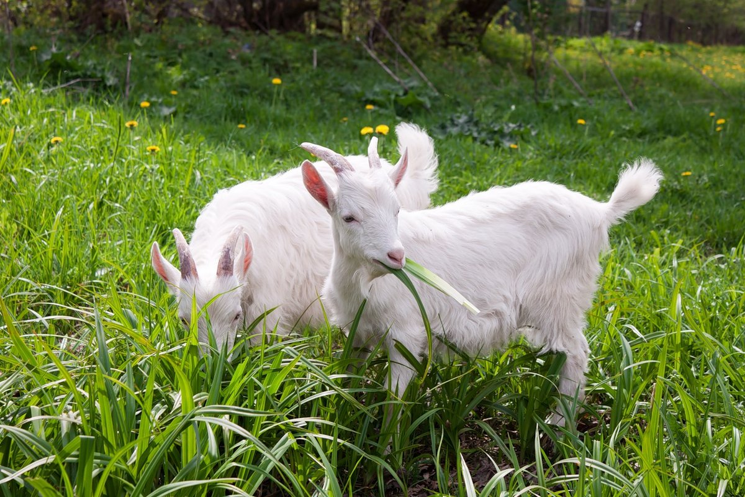

Slide 11
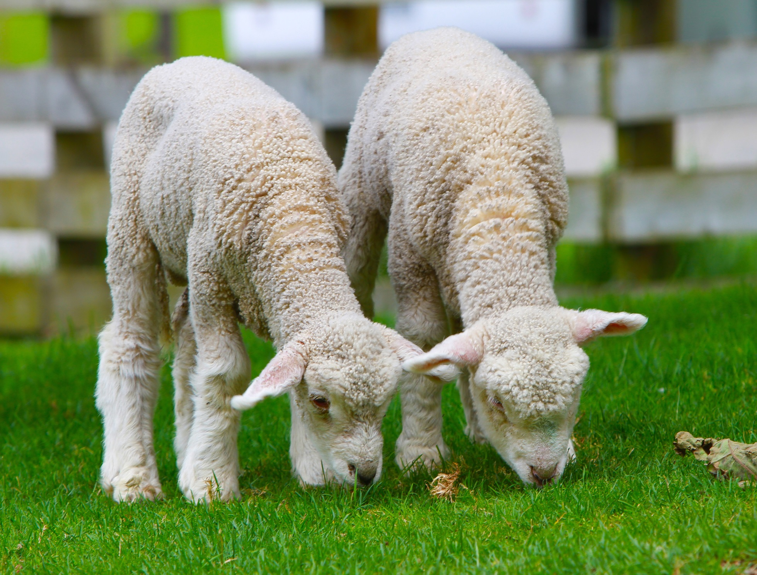

Slide 12
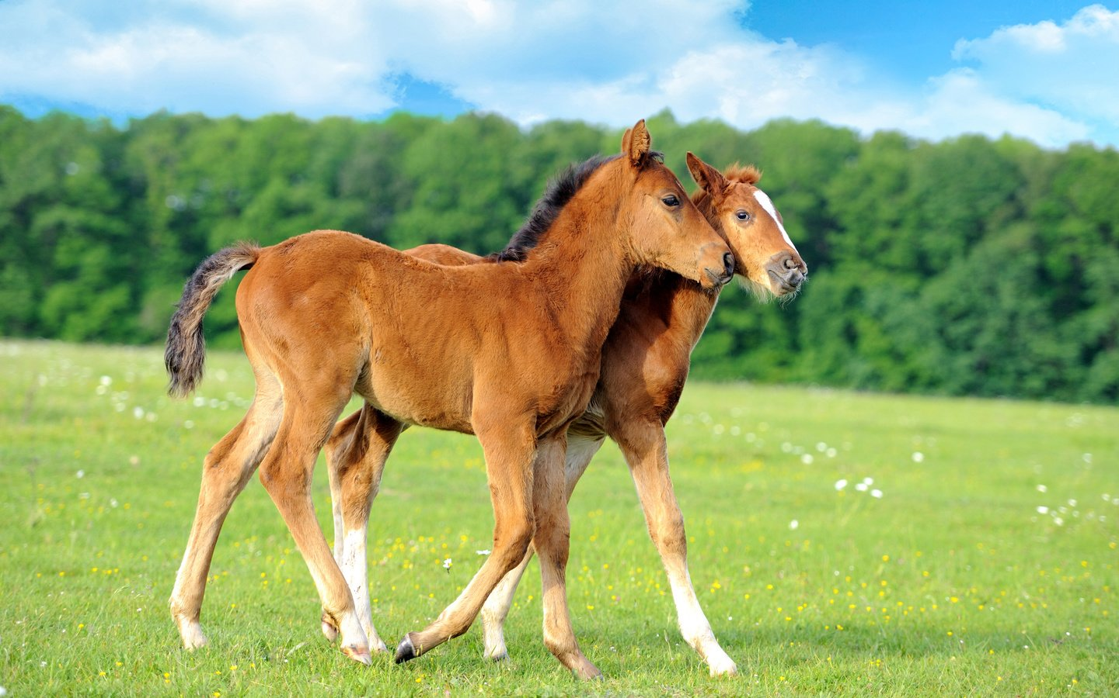

Slide 13
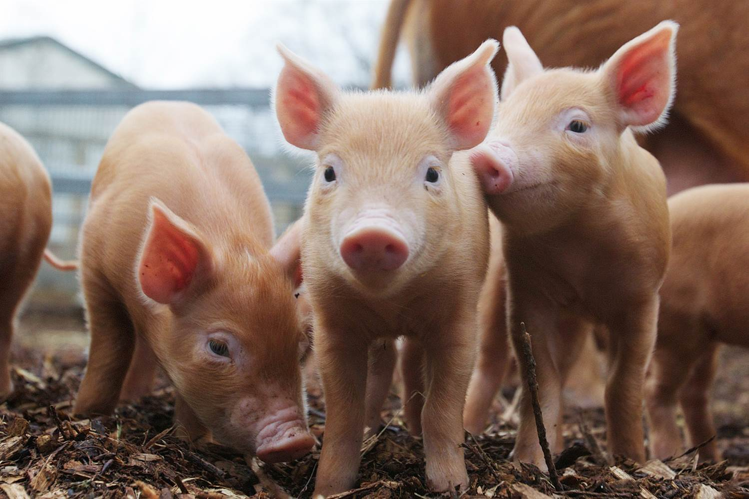

Slide 14
Спасибо за внимание!

